Slide 1

Medici e mediche del SSN: fotografia di chi fugge e chi resta.
Terza Conferenza Nazionale Anaao Donne
11 – 12 ottobre 2019 - Genova
Dott.ssa Chiara Rivetti

Slide 2
Dirigenti Medici SSN 2017

Slide 3

SSN uomini/donne per fasce d’età

Slide 4
Presenza regionale donne medico in corsia

Slide 5
Percentuale donne Direttrici di S.C.
NAZIONALE 17%
NORD 17%
CENTRO 18%
SUD 14%

Slide 6
Probabilità di diventare Direttrici di Struttura Complessa
Donne
Uomini
2,1%
8,3%

Slide 7
Percentuale Donne Responsabili S.S.
Max Emilia Romagna 41%
Min. Campania 24%

Slide 8
Probabilità di diventare Responsabile di Struttura Semplice
Donne
Uomini
7,7 %
12,2 %

Slide 11
Part Time in Italia
Nord 1,5 %
Italia 0,9 %
Sud 0,25 %

Slide 12
Part Time di genere

Slide 13
Intramoenia Donne vs Uomini – Piemonte 2018

Slide 14
Extramoenia per genere in %

Slide 15
Cessazione dei medici ospedalieri esclusi trasferimenti/quiescenze - Piemonte 2018
Notes:
Su 18 donne , 5 alla medicina di base 28% anna paola calegaro bergamo

Slide 16
Dirigenti medici trasferiti
Sud – Nord ( OMCeO To- 2018 )

Slide 17
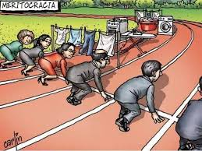
Grazie per l’attenzione

